Slide 1
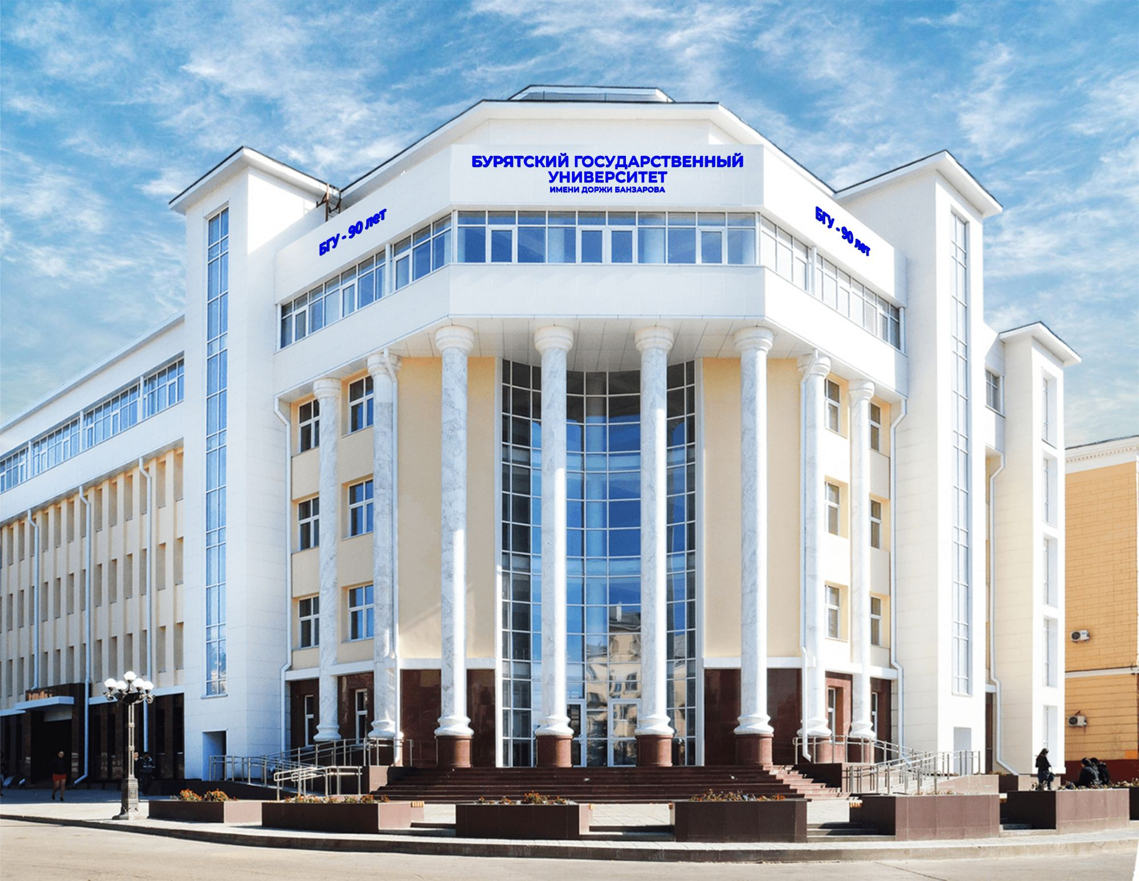


КУРСЫ ПОВЫШЕНИЯ КВАЛИФИКАЦИИ
АКТУАЛЬНЫЕ ВОПРОСЫ ДЕЯТЕЛЬНОСТИ ХРИСТИАНСКИХ ОРГАНИЗАЦИЙ В РОССИЙСКОЙ ФЕДЕРАЦИИ
Институт непрерывного образования БГУ

Slide 2


2
ПРОГРАММА ПОВЫШЕНИЯ КВАЛИФИКАЦИИ
О программе.
Курс предназначен для людей, планирующих осуществлять свою деятельность в религиозной сфере. Способствует формированию навыков самостоятельного подхода к принятию управленческого решения по широкому кругу межконфессиональных проблем.
ДЛЯ КОГО?
Курс предназначен для пасторов, служителей, администраторов церквей и руководителей направлений.
По окончании обучения слушатели с высшим или средним профессиональным образованием получают удостоверение о повышении квалификации. Остальные участники получают свидетельство о прохождении обучения.
ГЛАВНЫЕ ЗАДАЧИ ПРОГРАММЫ
Получение базиса системных знаний и компетенций в сфере государственно-конфессиональных отношений
Обьем- 72 часа. Он-лайн формат
Институт непрерывного образования БГУ

Slide 3
3
Что будете изучать?
Профессиональные навыки
и качества:
Современное состояние религиозной ситуации в Республике Бурятия.
Механизмы принятия решений в сфере регулирования межконфессиональных отношений на федеральном, региональном и локальном уровнях.
Государственная регистрация и осуществление контроля за деятельностью религиозных организаций.
Правовое регулирование имущественных и финансово-хозяйственных отношений религиозных организаций.
ПРЕИМУЩЕСТВО КУРСА
Применение управленческих, организационных навыков в сфере духовного, социального и образовательного служения.
Развитие общественных и благотворительных инициатив, наставничество, консультирование и поддержка различных групп населения
Руководство общественными, благотворительными и духовными проектами
Социальная и духовная адаптация людей в кризисных ситуациях в рамках психологического консультирования
Институт непрерывного образования БГУ

Slide 4
4
Учебная программа курса
№ | Дисциплины
1 | Современные тренды и новации в организации религиозного образования в России.
2 | Выдающиеся богословы Древней Церкви
3 | Св. Писание и св. Предание в Древней Церкви
4 | Евангельские христиане через призму православного сравнительного богословия и сравнительного религиоведения
5 | Социальная структура буддистских организаций
6 | Актуальные вопросы имущественного положения религиозных организаций в современном законодательстве.
7 | Налогообложение зданий, территорий. Финансовые документы по оформлению пожертвования и десятины.
8 | Древлеправославная церковь в условиях поликонфессионального региона
№ | Дисциплины
9 | Социальная структура шаманских сообществ Бурятии
10 | Социальная адаптация и кризисные ситуациии в рамках психологического консультирования
11 | Особенности проведения паспортизации религиозных объектов
12 | Успешные практики регионального отделения Ассамблеи народов России Республики Бурятия
13 | Ислам в современном мире
14 | Вероучение в РПЦ и евангельских церквях: точки соприкосновения
15 | Новые религиозные движения в современной России
16 | История древней христианской церкви
17 | Актуальные вопросы истории Русской Православной Церкви

Slide 5
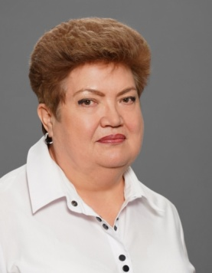
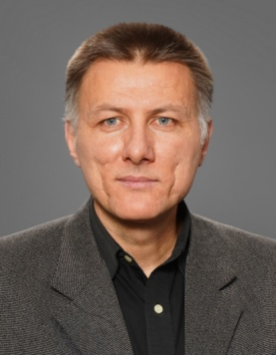
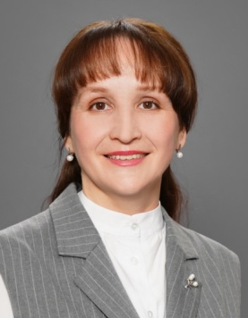
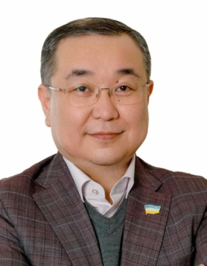
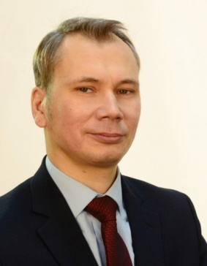
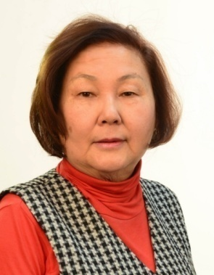
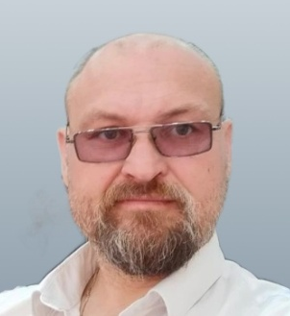
Проводит курсы Кафедра теологии и религиоведения
ПРИГЛАШЕННЫЕ ЭКСПЕРТЫ
5
Васильева Светлана Владимировна
д. и. н., профессор
Председатель Экспертного Совета по проведению религиоведческой экспертизы при Минюсте РФ по РБ
Федоров Михаил Александрович
к. филос. н., доцент
Эксперт центра по противодействию экстремизму при МВД по РБ
Ахмадулина Светлана Зиннатовна
к. и. н., доцент
Член Экспертного Совета по проведению религиоведческой экспертизы при Минюсте РФ по РБ
Бадмацыренов Тимур Баторович д.социол.наук, доцент
Председатель БРО Российское общество социологов, БРО Российское общество политологов, Председатель комиссии Общественной палаты РБ
Белоусов Анатолий Валерьевич
Преподаватель психологии, криминальный психолог,
специалист-профайлер,
клинический психолог
Иванова Маргарита Дашиевна
к. эконом. н., доцент
Директор Бурятского территориального института профессиональных бухгалтеров,
эксперт Министерства природных ресурсов РБ
Мясников Вадим Юрьевич к.и.н., специалист комитета по межнациональным отношениям и развитию гражданских инициатив
Институт непрерывного образования БГУ

Slide 6



АКТУАЛЬНЫЕ ВОПРОСЫ ДЕЯТЕЛЬНОСТИ ХРИСТИАНСКИХ ОРГАНИЗАЦИЙ В РОССИЙСКОЙ ФЕДЕРАЦИИ
E-mail: inobsu@mail.ru
г. Улан-Удэ ул. Смолина, 24а
Тел.: +7 (3012) 21-17-64; +7(3012)21-73-05; +7 (3012) 21-26-05
Оставляйте заявку на обучение!
Институт непрерывного образования БГУ

